Slide 1
Y86-64流水线设计

Slide 2
主要内容
流水线的通用原理
Y86-64流水线实现

Slide 3
通用原理
流水线提高吞吐量
带反馈的流水线系统

Slide 4
通用原理 – 提高吞吐量
在流水线化的系统中，待执行的阶段被划分为若干个独立的阶段。例如在汽车清洗中，这些阶段包括喷水、打肥皂、擦洗、上蜡和烘干。
通常会让多辆车同时进入洗车间，而不是清洗完一辆车之后再清洗下一辆。而是当前面一辆车从喷水阶段进入打肥皂阶段时，那么下一辆就可以进入喷水阶段了。
这就是流水线系统一个重要性质-提高吞吐量，也就是单位时间内执行任务的总量。但是会增加延迟，即一个任务执行的总时间。

Slide 5
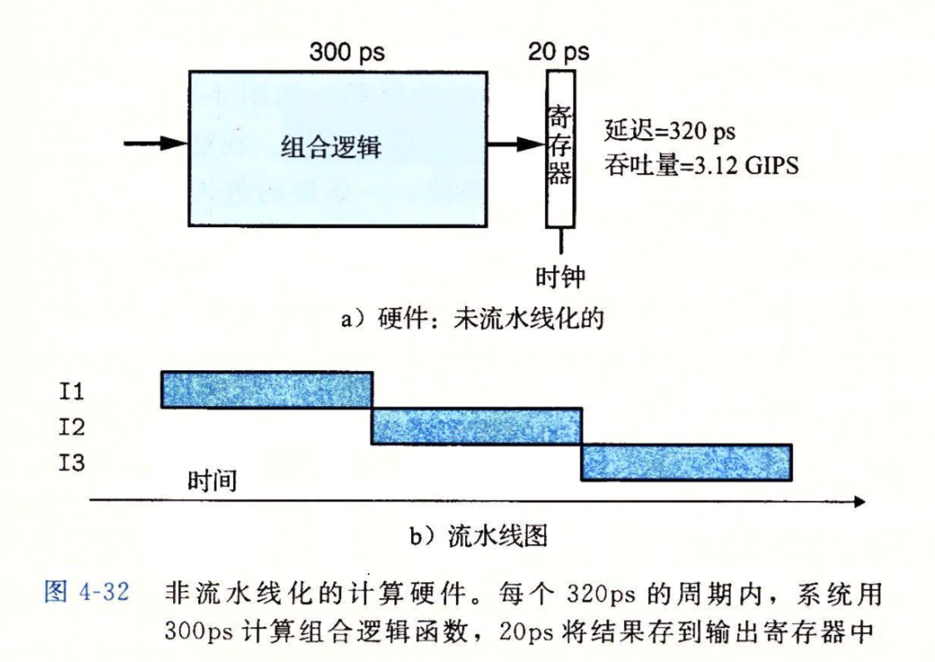
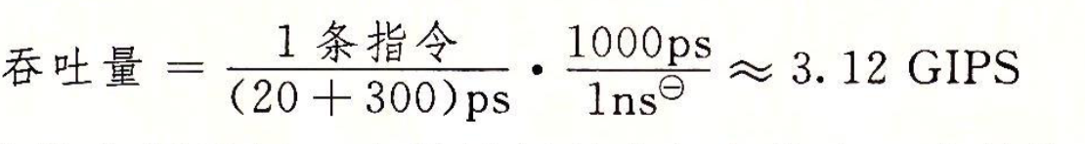
通用原理 – 提高吞吐量
非流水线吞吐量：

Slide 6
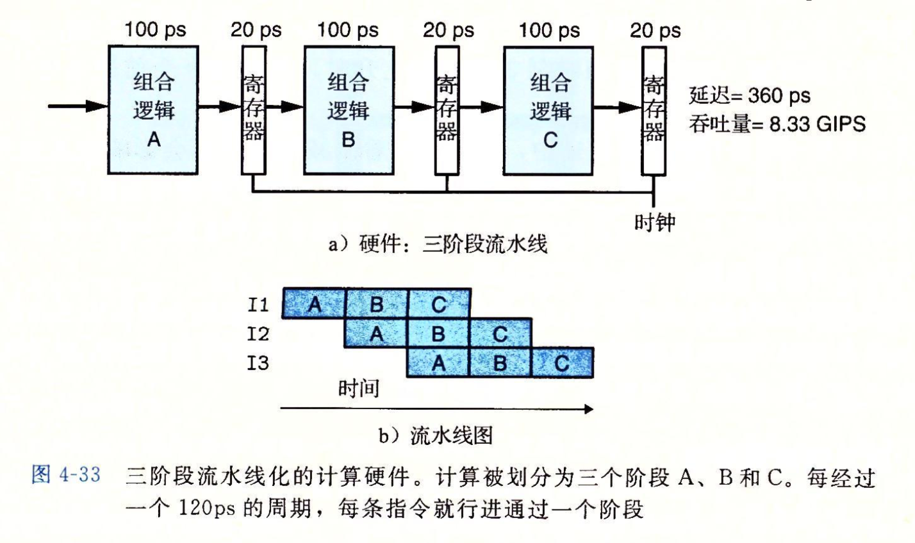
流水线吞吐量
在稳定状态下，三个阶段都是活动的。这时时钟周期为120ps，得到的吞吐量为8.33GIPS。流水线的延迟为360ps，系统吞吐量提高原来的8.33/3.12 = 2.67倍。代价是增加了一些硬件和增加延迟

Slide 7
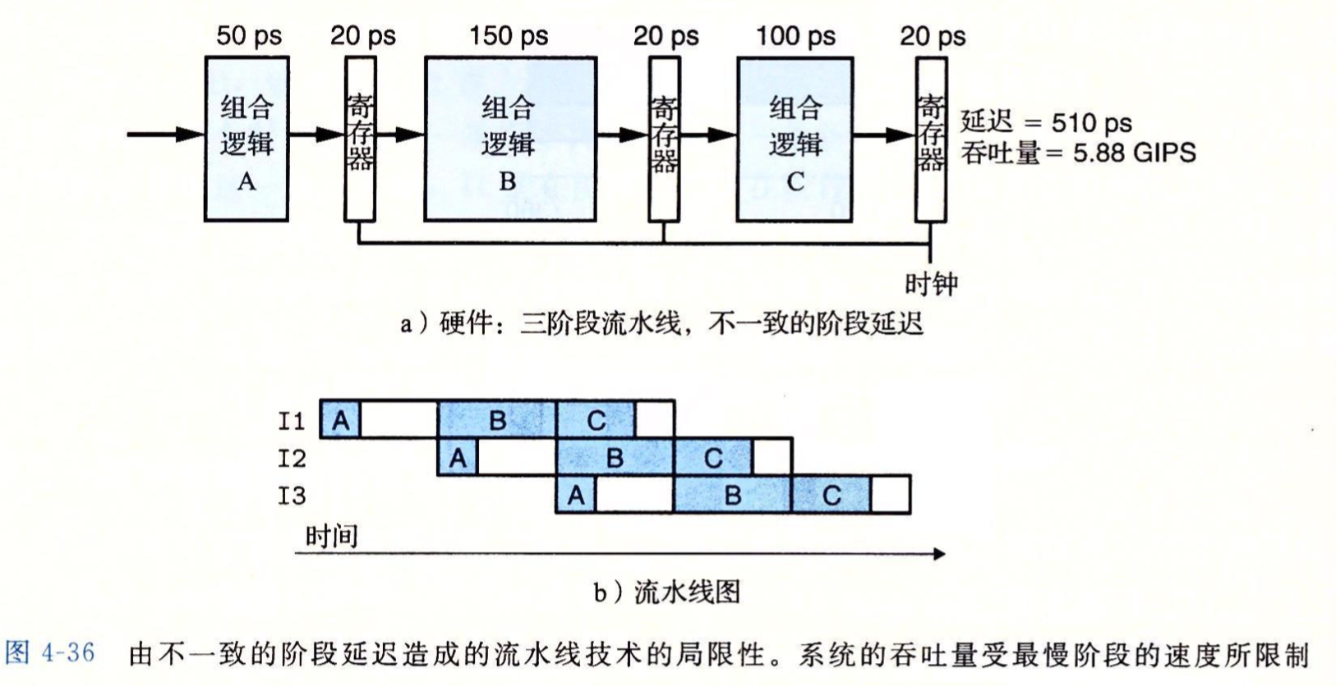
不一样的划分会导致不同的阶段的延迟不同，最大的阶段验延迟决定了阶段的延迟的值。
现实中没有那么完美， 在硬件设计中，将系统计算设计划分为一组若干相同延迟的阶段是一个严峻的挑战。

Slide 8
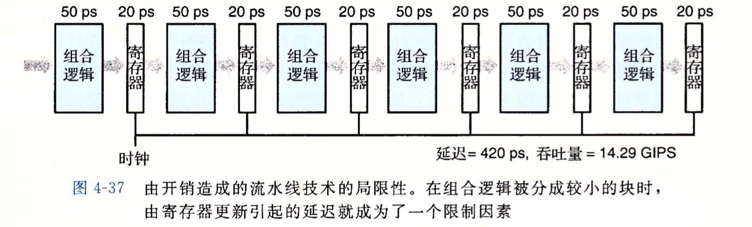
流水线设计的过深，效果反而会变糟糕。上图时钟周期70ps，吞吐量为14.29GIPS。通过流水线阶段数量的加倍，吞吐量提高了14.29/8.33 = 1.71倍。每个计算时钟周期缩短了两倍，但是吞吐量并没有提升两倍。这个延迟成为了制约吞吐量的因素。

Slide 9
通用原理
流水线提高吞吐量
带反馈的流水线系统

Slide 10
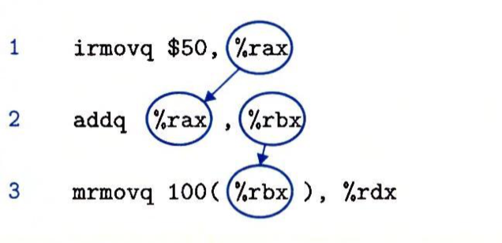
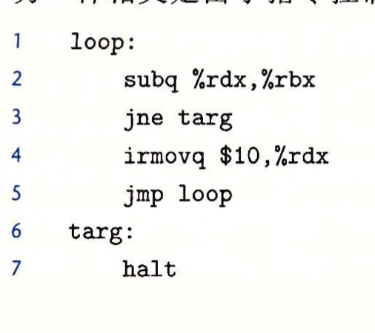
带反馈的流水线系统
数据相关
控制相关

Slide 11
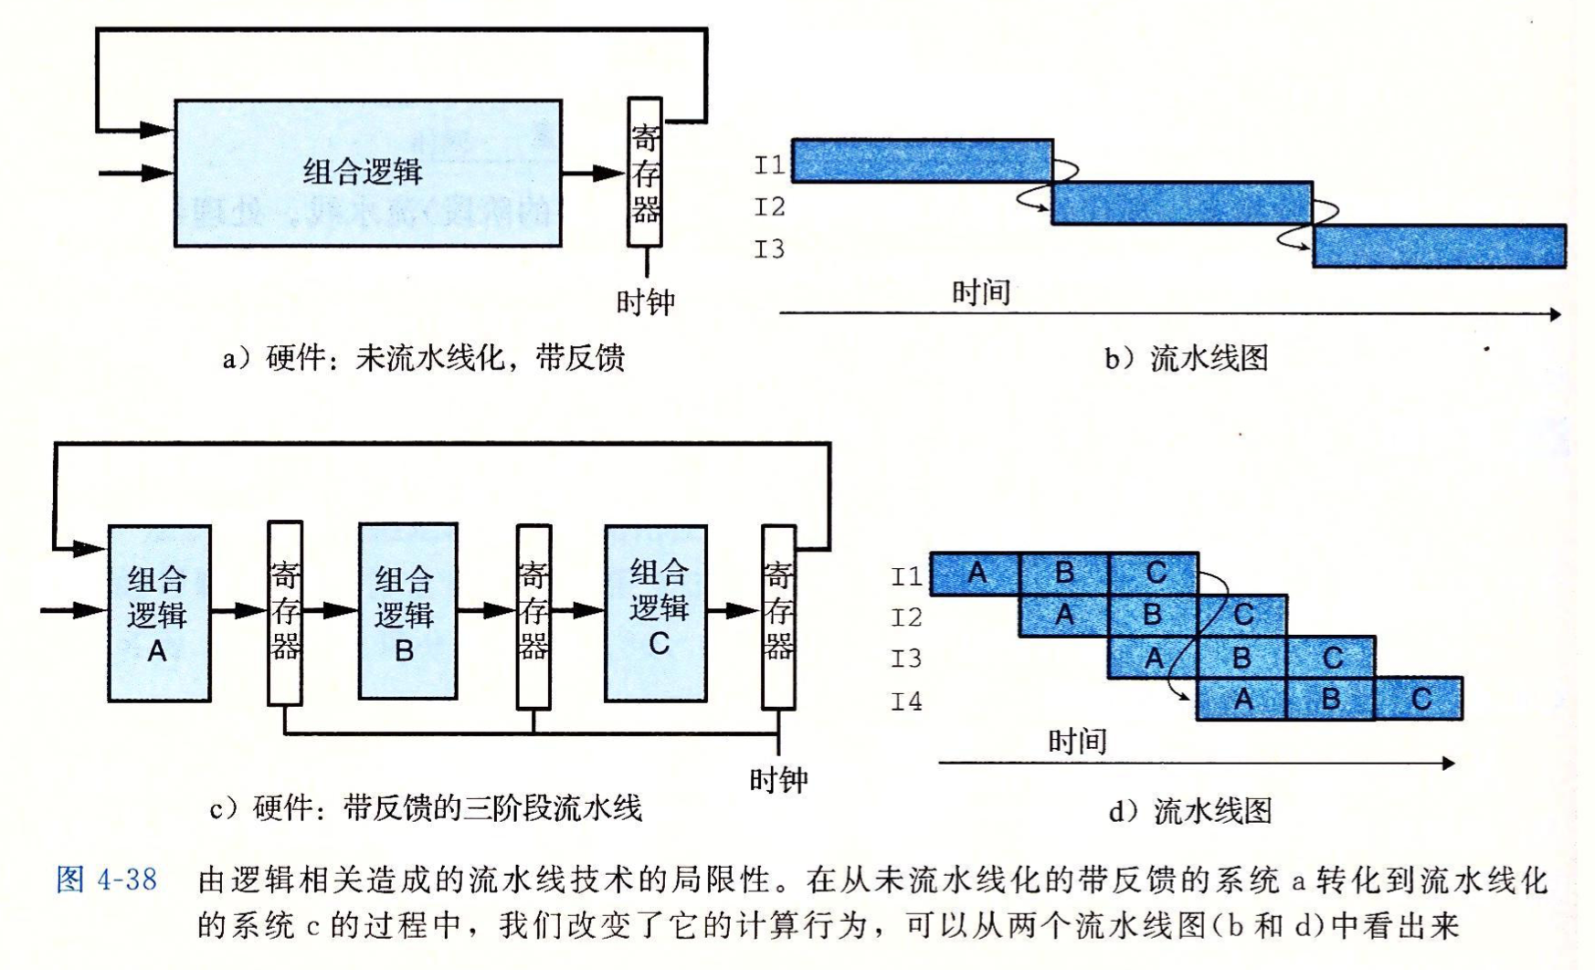

Slide 12
Y86-64流水线实现
1. 插入流水线寄存器
2. 预测下一个PC
3. 流水线冒险
4. 各阶段实现
5. 流水线控制逻辑

Slide 13
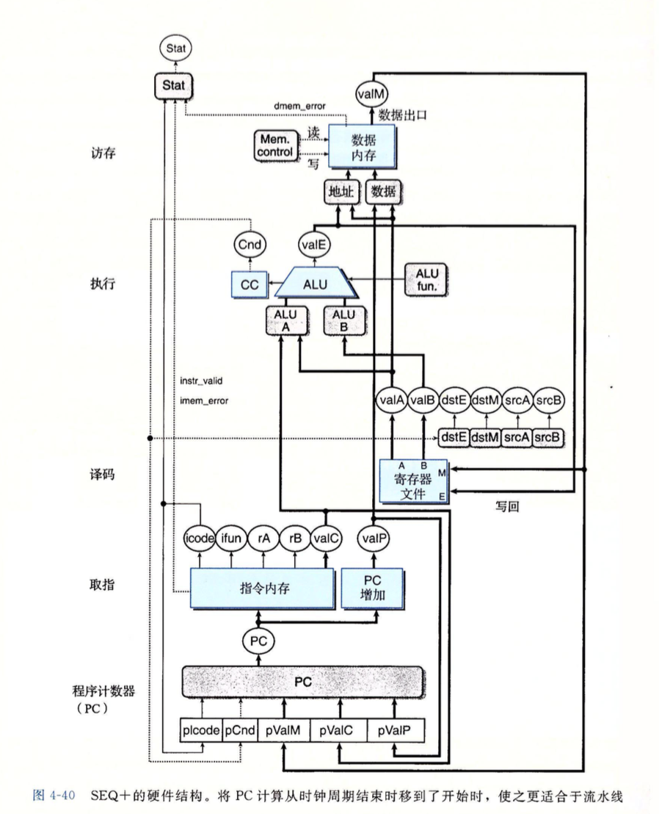
回顾一下顺序执行的处理，不同的是，PC计算将从周期结束时移动到开始时。

Slide 14
Y86-64流水线实现
1. 插入流水线寄存器
2. 预测下一个PC
3. 流水线冒险
4. 各阶段实现
5. 流水线控制逻辑

Slide 15
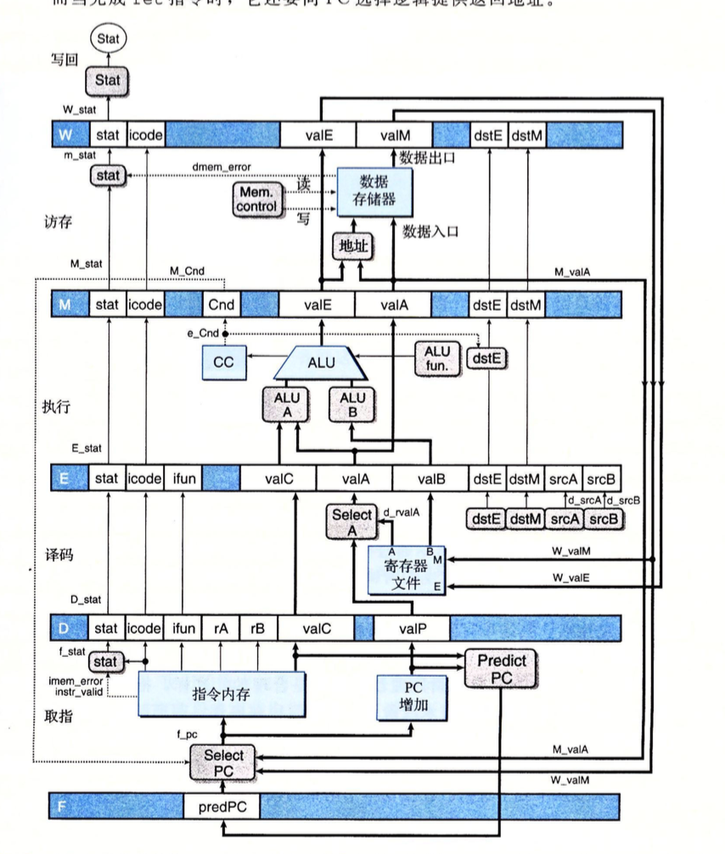
插入流水线寄存器

Slide 16
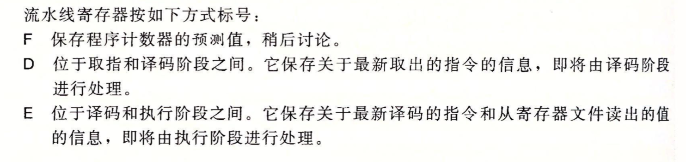
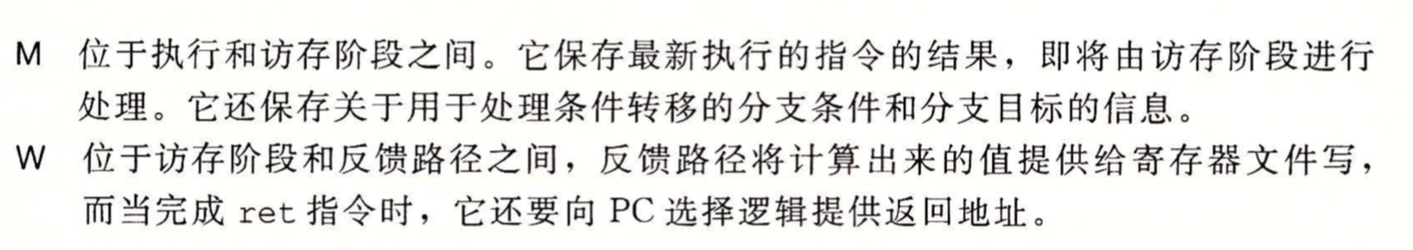

Slide 17
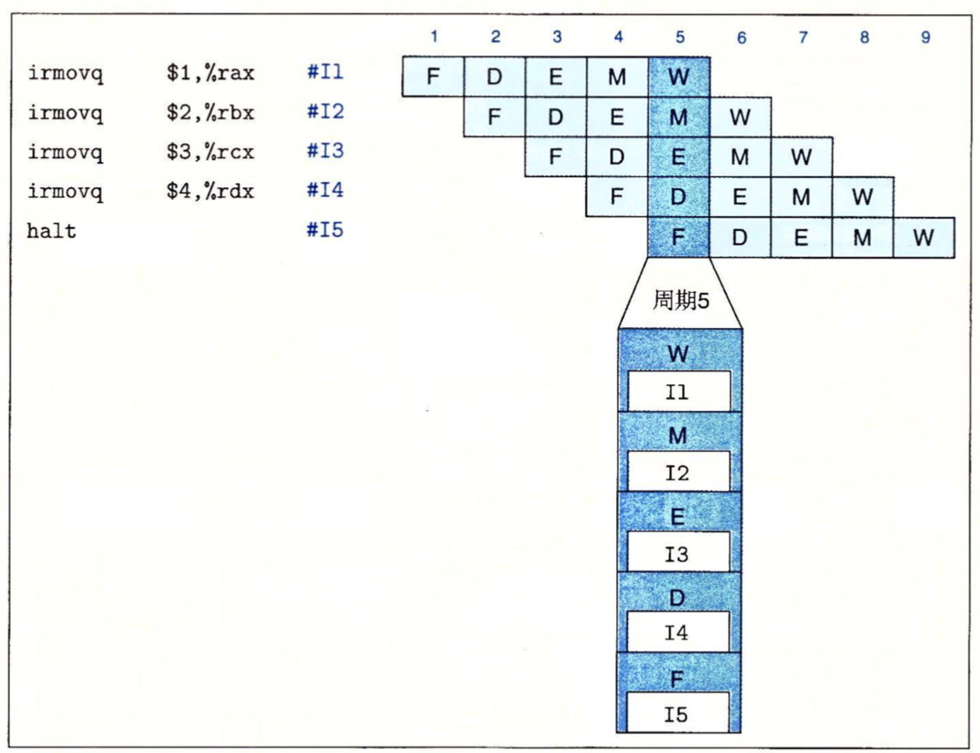
插入流水线寄存器 - 指令流过流水线

Slide 18
Y86-64流水线实现
1. 插入流水线寄存器
2. 预测下一个PC
3. 流水线冒险
4. 各阶段实现
5. 流水线控制逻辑

Slide 19
预测下一个PC
1. 流水线化设计的目的：每个时钟周期都发射一条新指令。
2. 要做到第一点，需要做到一条指令进入取指阶段之后，就确定下一条指令的地址。
3. 但是，如果当前指令是ret或条转移支指令(jXX0，需要等到访存阶段和执行阶段才可以确定下一条指令地址
4. 除了ret和条件转移指令以外，其他指令可以根据取指阶段确定下一条指令地址。
5. 条件转移指令跳转地址时有两种结果：
a. 如果条件成立，跳转到目标地址，其值为常数valC.。
b. 如果条件不成立，那么就会执行下一条指令，其值为valP。
这里需要处理预测错误的情况，因为此时已经取出并执行了错误的指令。
6. 猜测分支方向并根据猜测开始取指的技术叫做分支预测。Y86-64的策略是简单地总是预测选择了分支，即
预测PC的值为valC。

Slide 20
Y86-64流水线实现
1. 插入流水线寄存器
2. 预测下一个PC
3. 流水线冒险
4. 各阶段实现
5. 流水线控制逻辑

Slide 21
流水线冒险
流水线通用原理包含带反馈的系统的技术。当相邻指令间存在相关时就会出现问题。Y86-64设计之前
必须解决这些问题。这些相关有两种形式：
1. 数据相关：下一条指令会用的这条指令的计算结果。
2. 控制相关：一条指令要确定下一条指令的位置。
这些相关可能会导致流水线产生计算错误，称为冒险，相应的有数据冒险和控制冒险。

Slide 22
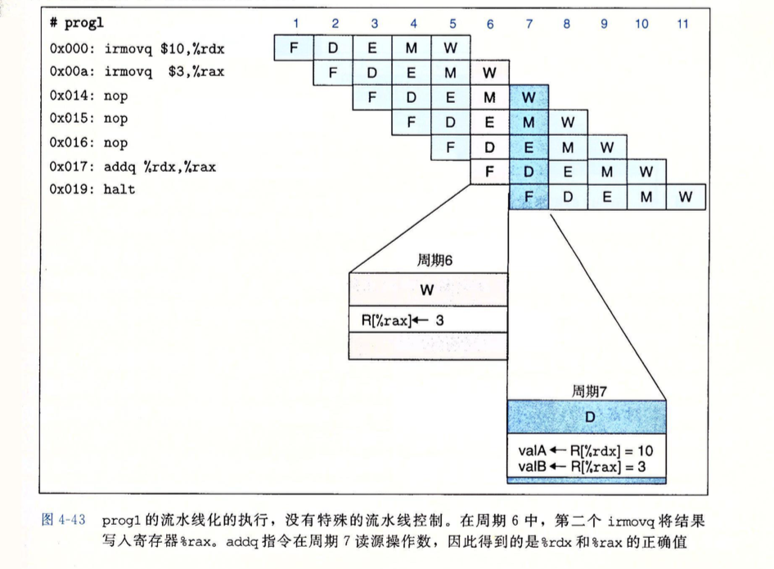
数据冒险
prog1

Slide 23
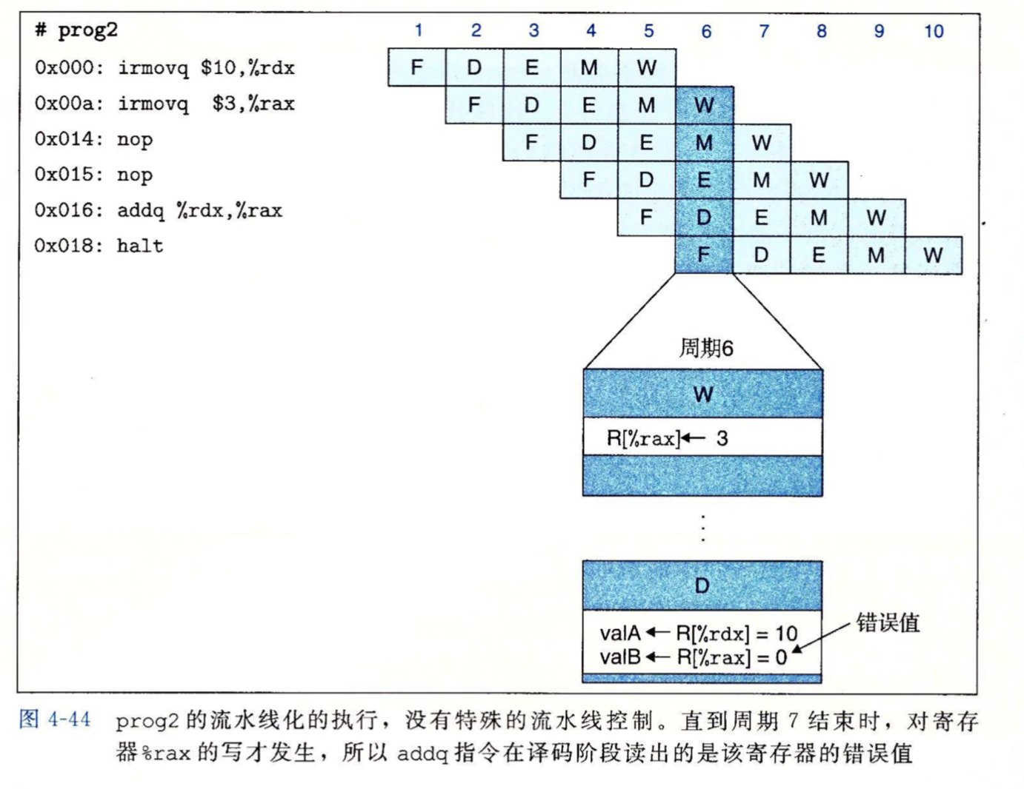
prog2

Slide 24
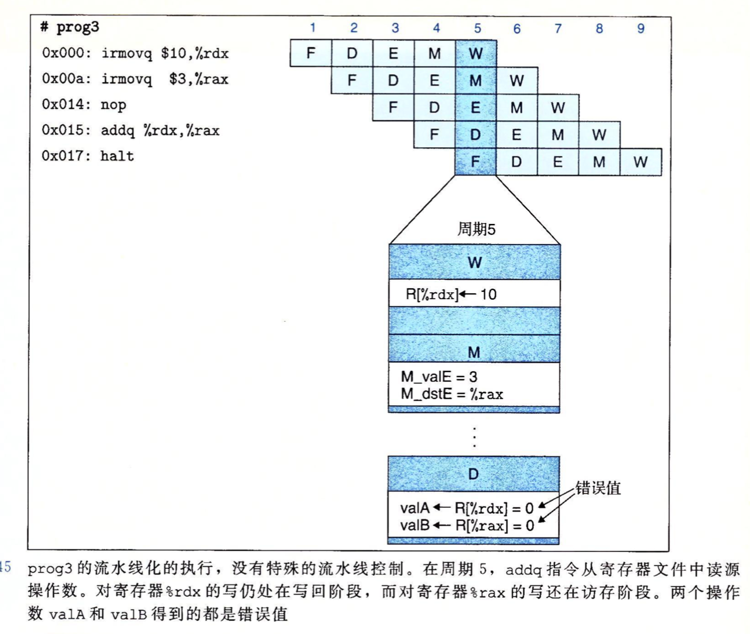
prog3

Slide 25
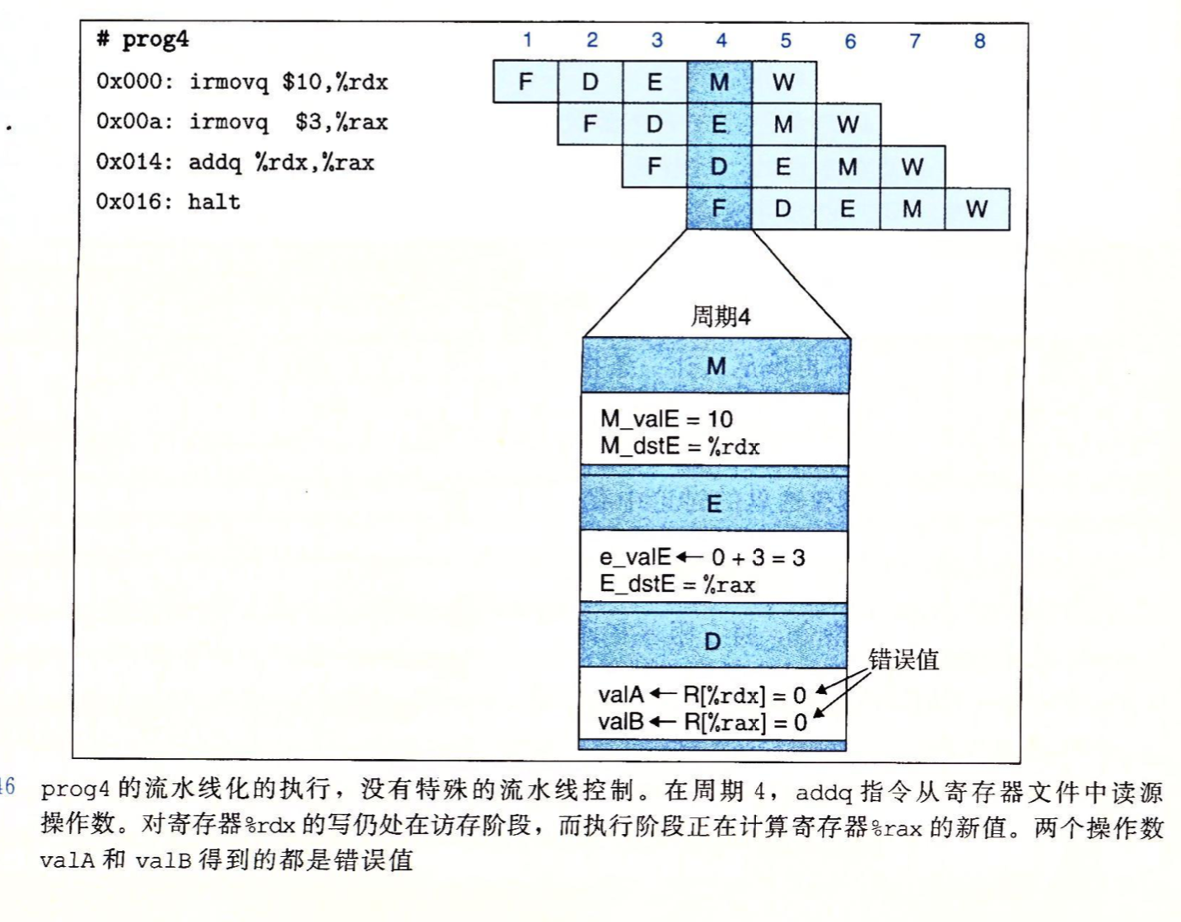
prog4

Slide 26
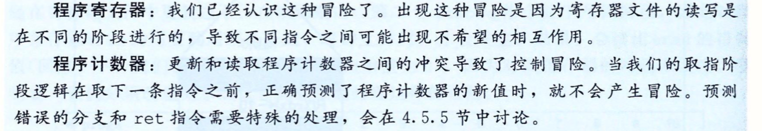
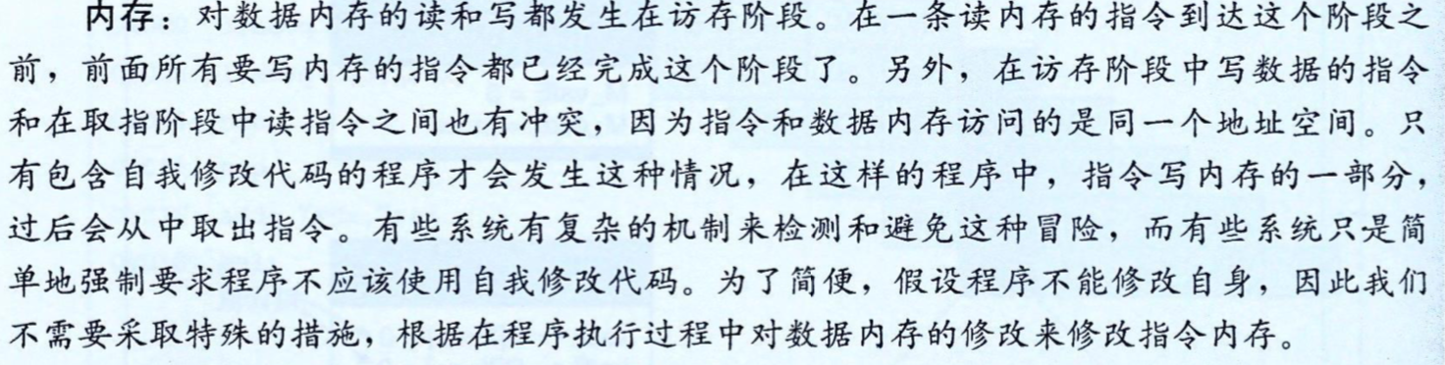
数据冒险 - 类型

Slide 27
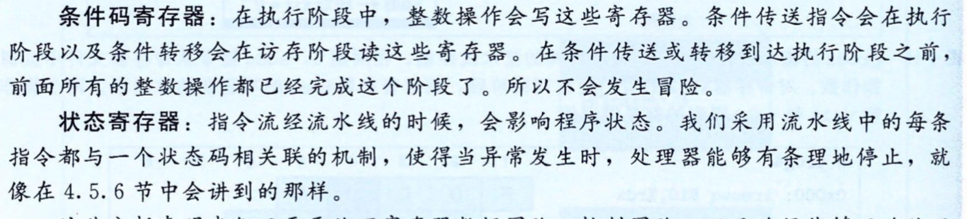

Slide 28
如何解决数据冒险？
1. 用暂停避免数据冒险
2. 用转发避免数据冒险
3. 加载互锁转发结合避免数据冒险

Slide 29
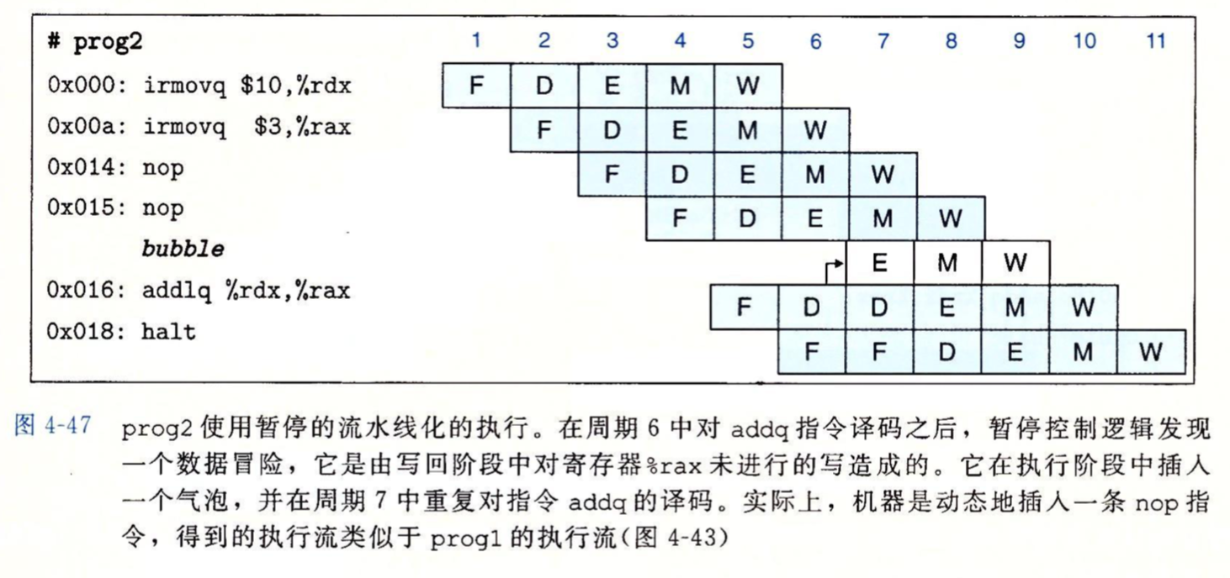
用暂停避免数据冒险

Slide 30
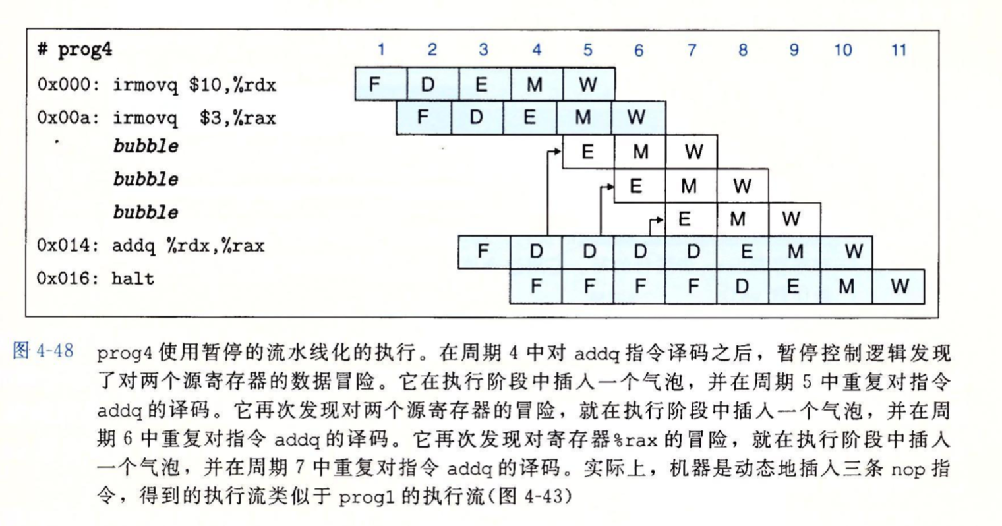

Slide 31
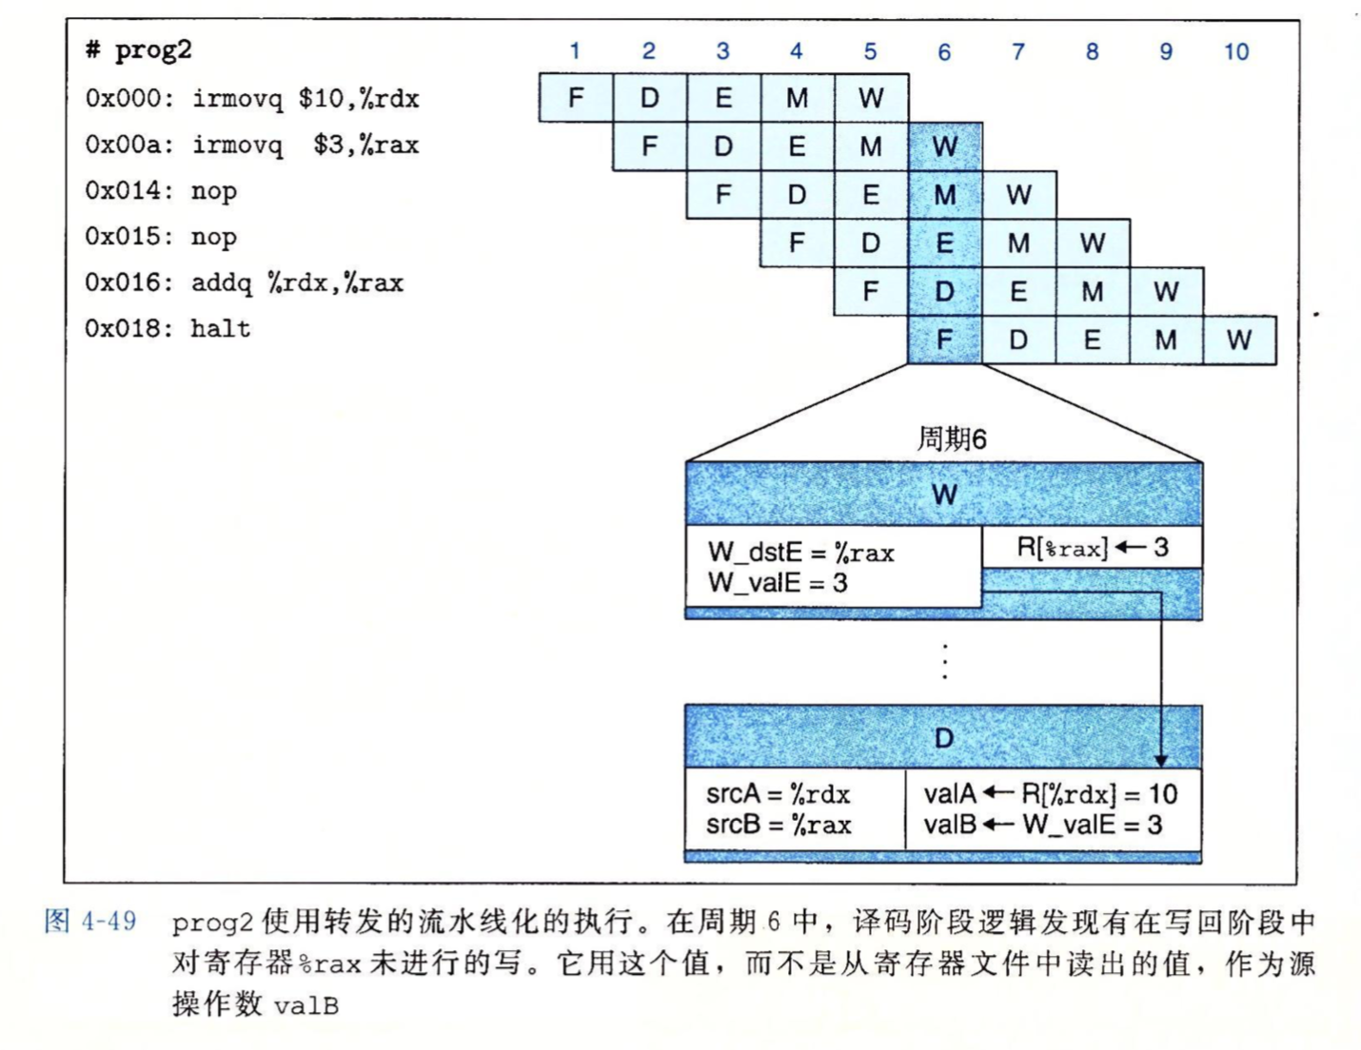
转发
prog2

Slide 32
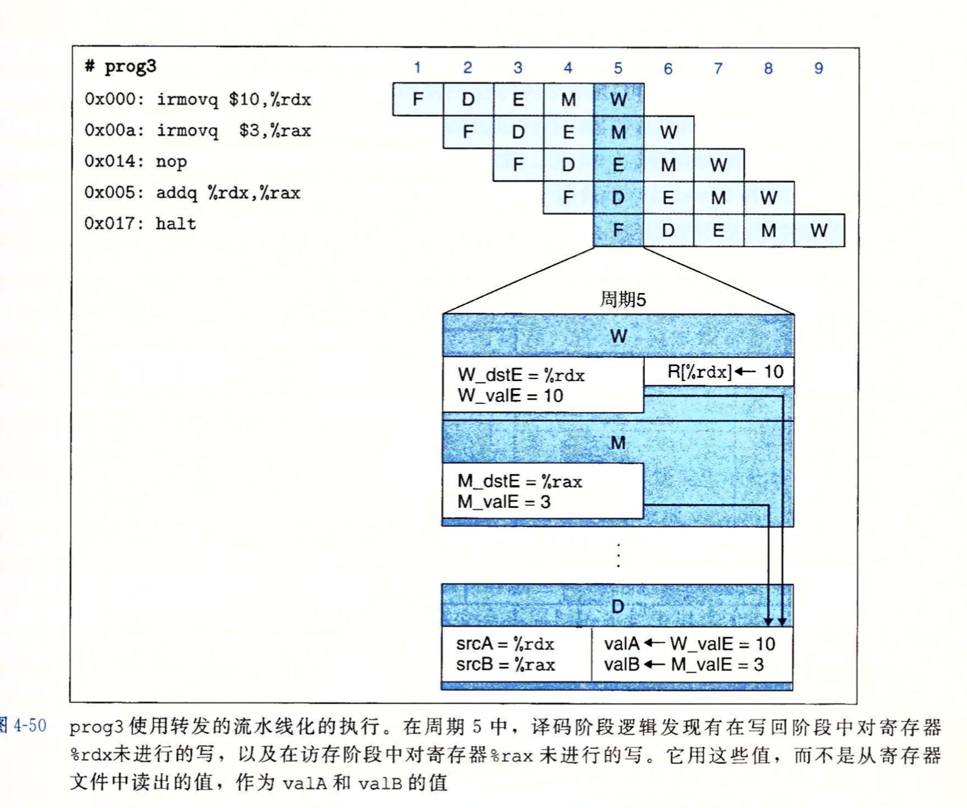
prog3

Slide 33
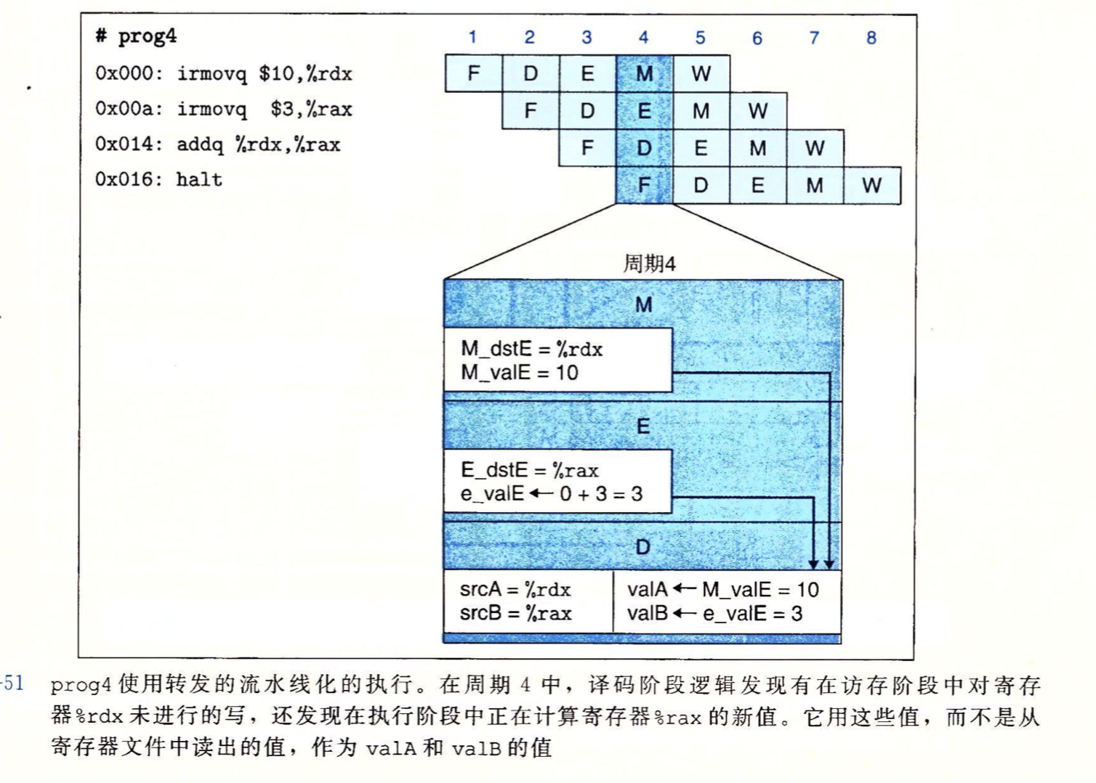
prog4

Slide 34
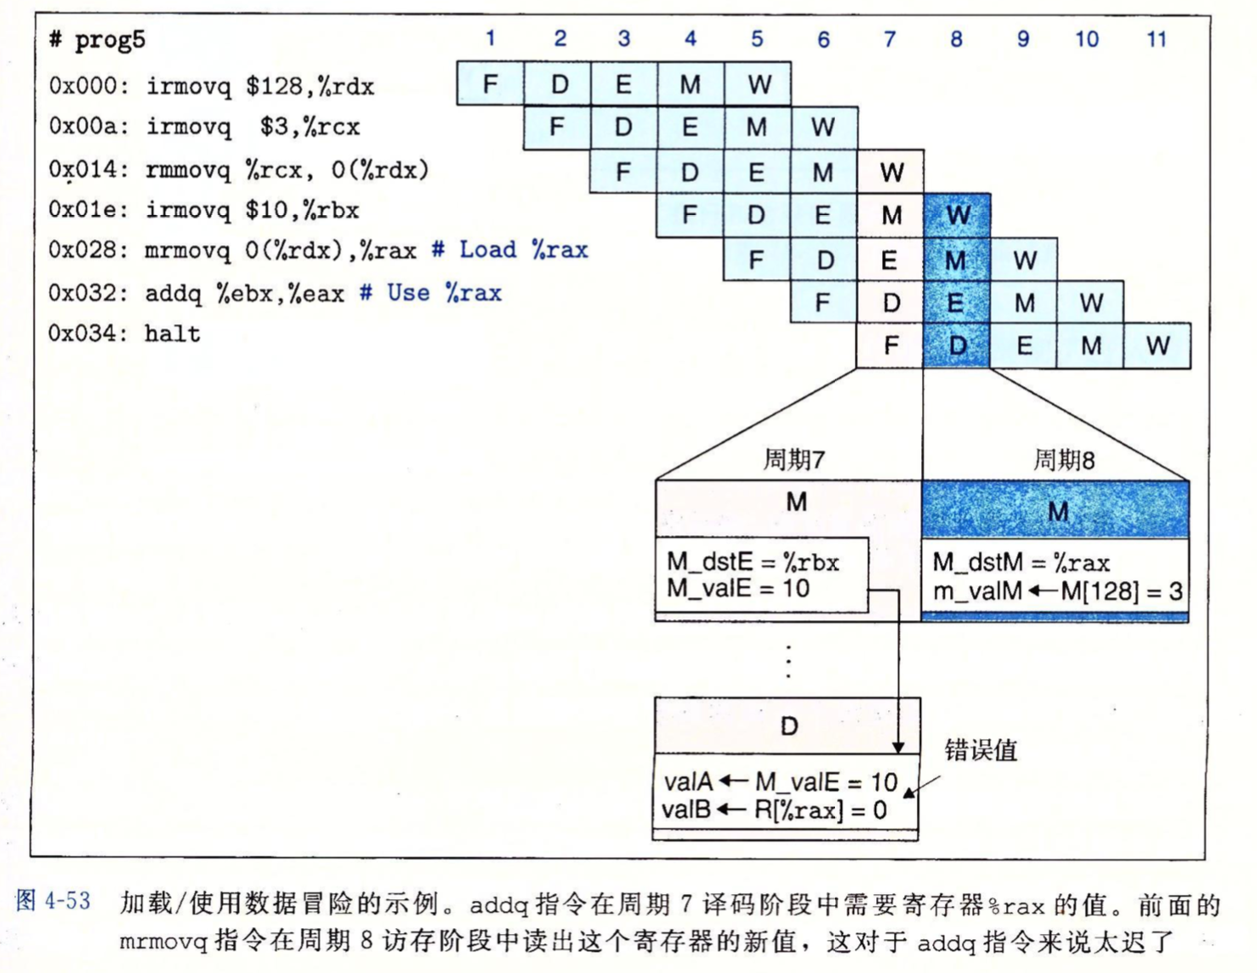
加载/使用数据冒险

Slide 35
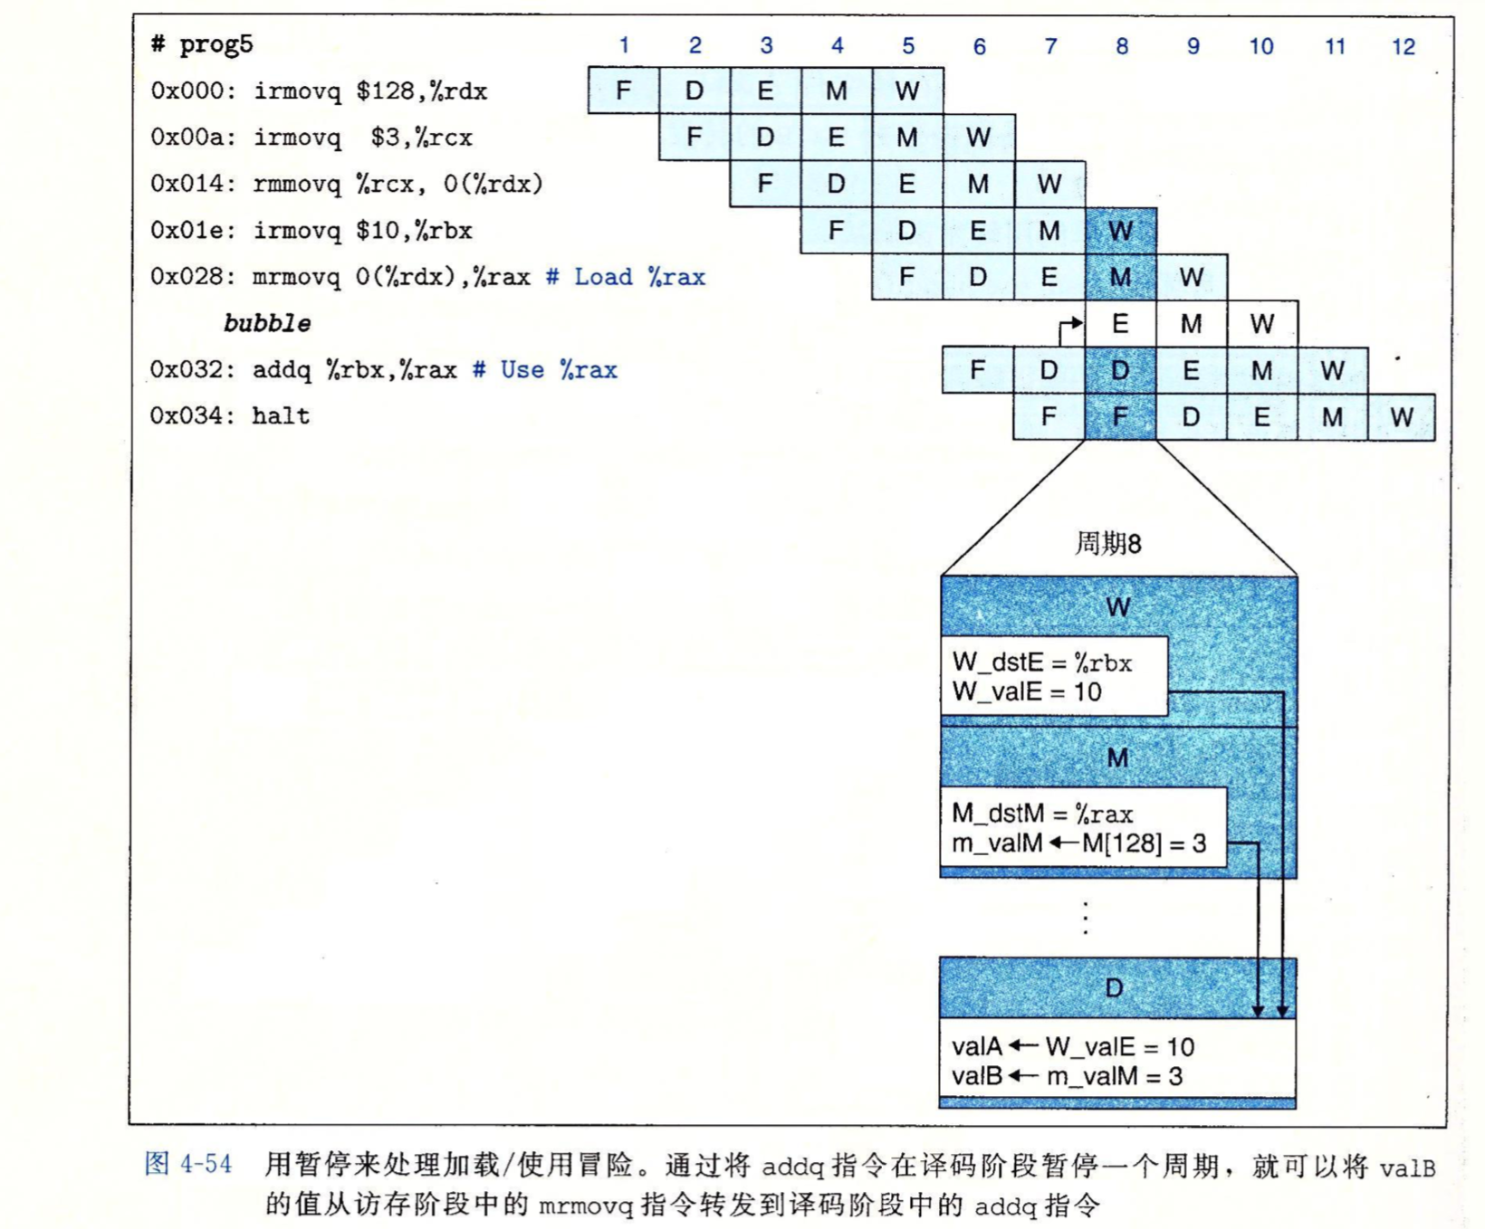
加载互锁/转发避免
数据冒险

Slide 36
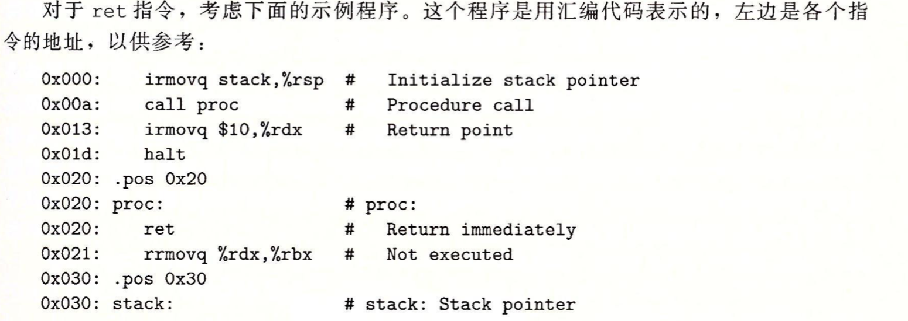
控制冒险

Slide 37
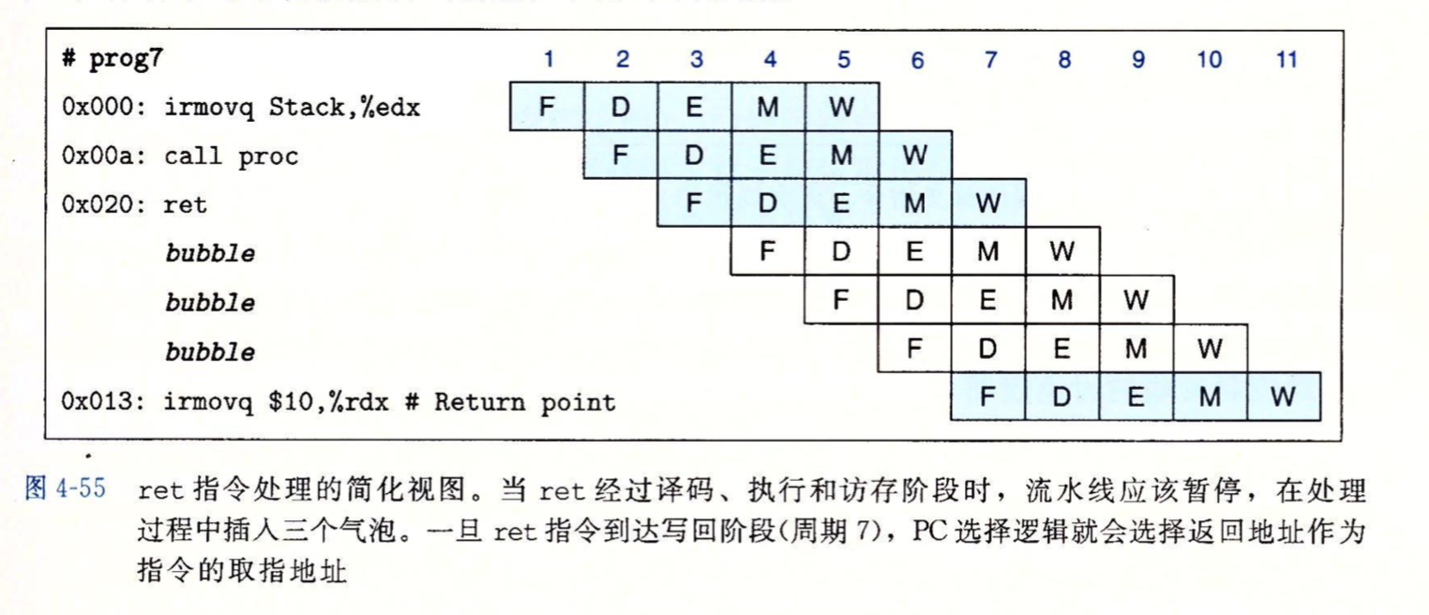

Slide 38
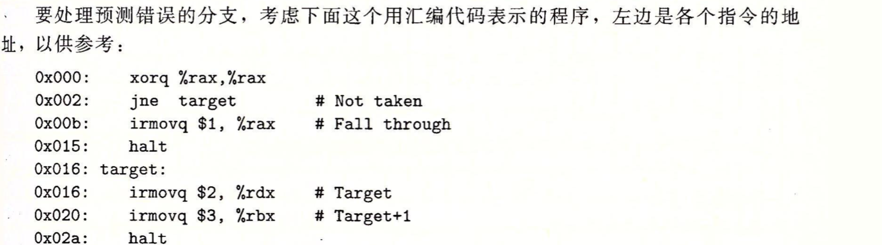
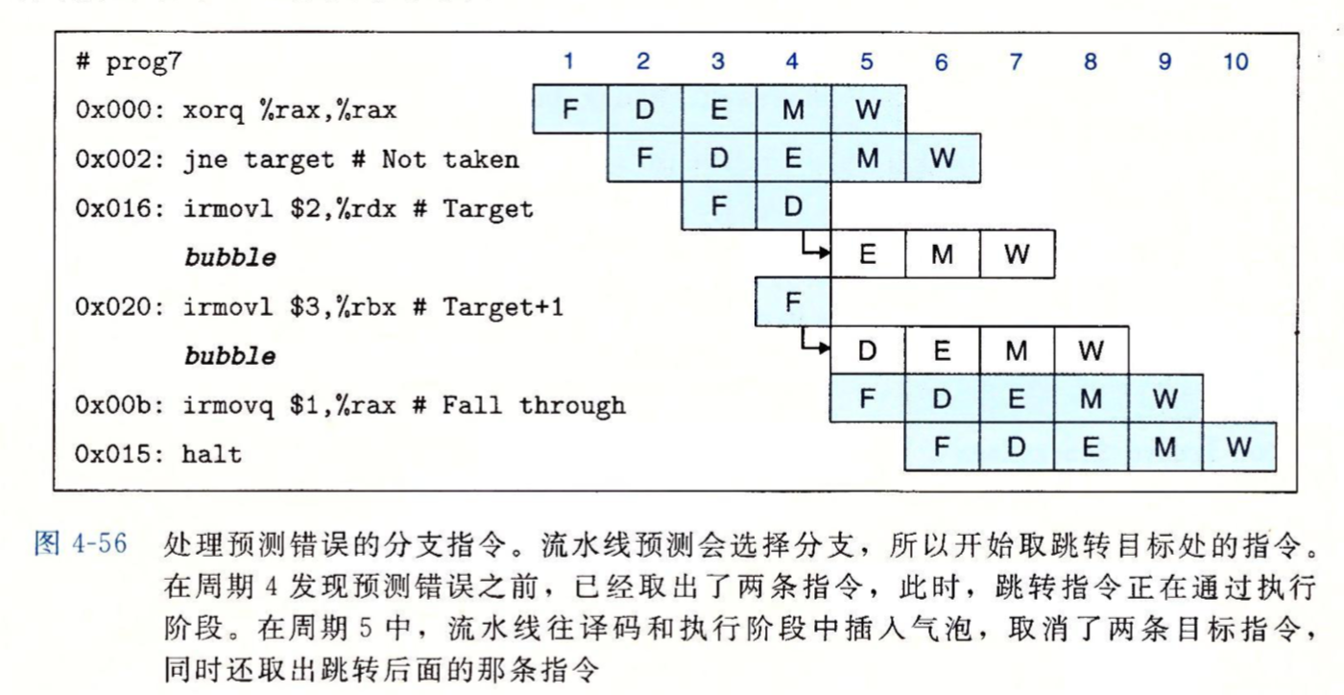

Slide 39
Y86-64流水线实现
1. 插入流水线寄存器
2. 预测下一个PC
3. 流水线冒险
4. 各阶段实现
5. 流水线控制逻辑

Slide 40
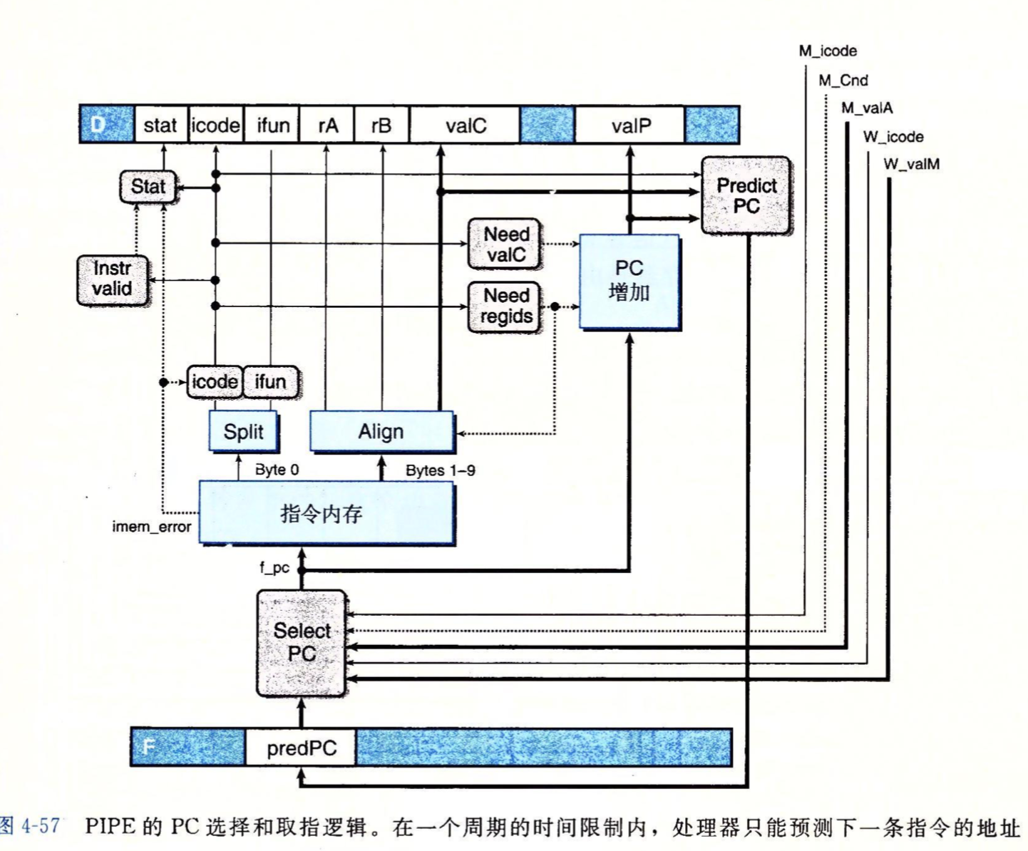
PC选择和取指阶段

Slide 41
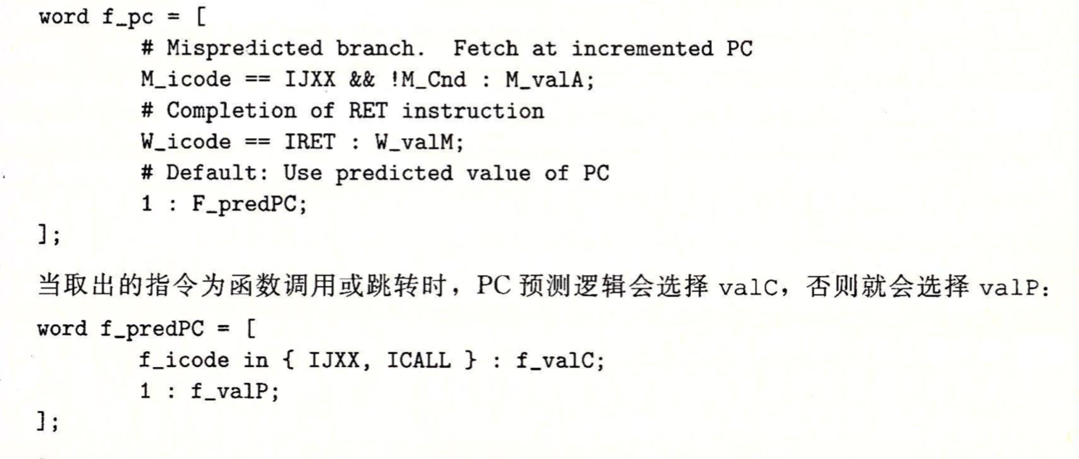

Slide 42
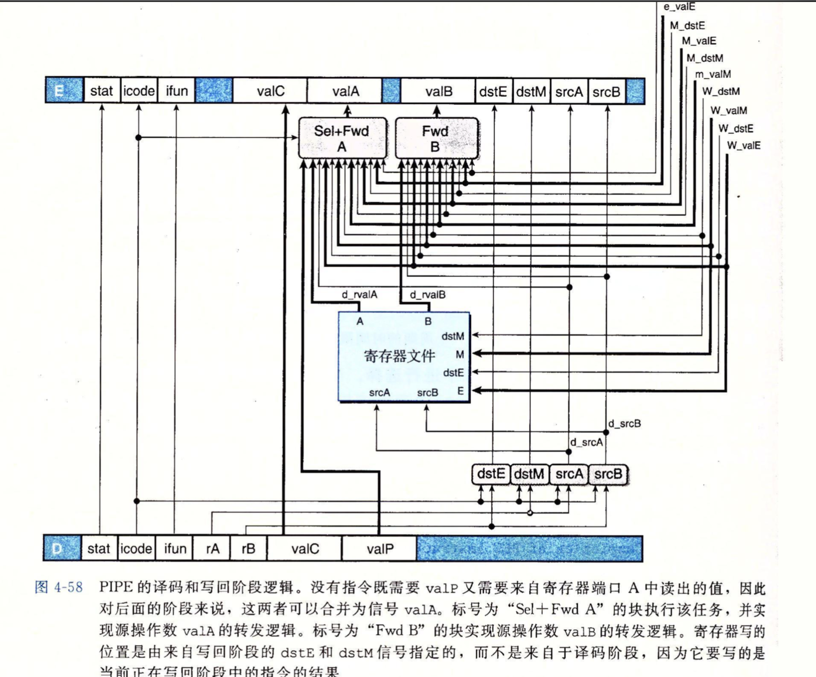
译码和写回阶段

Slide 43
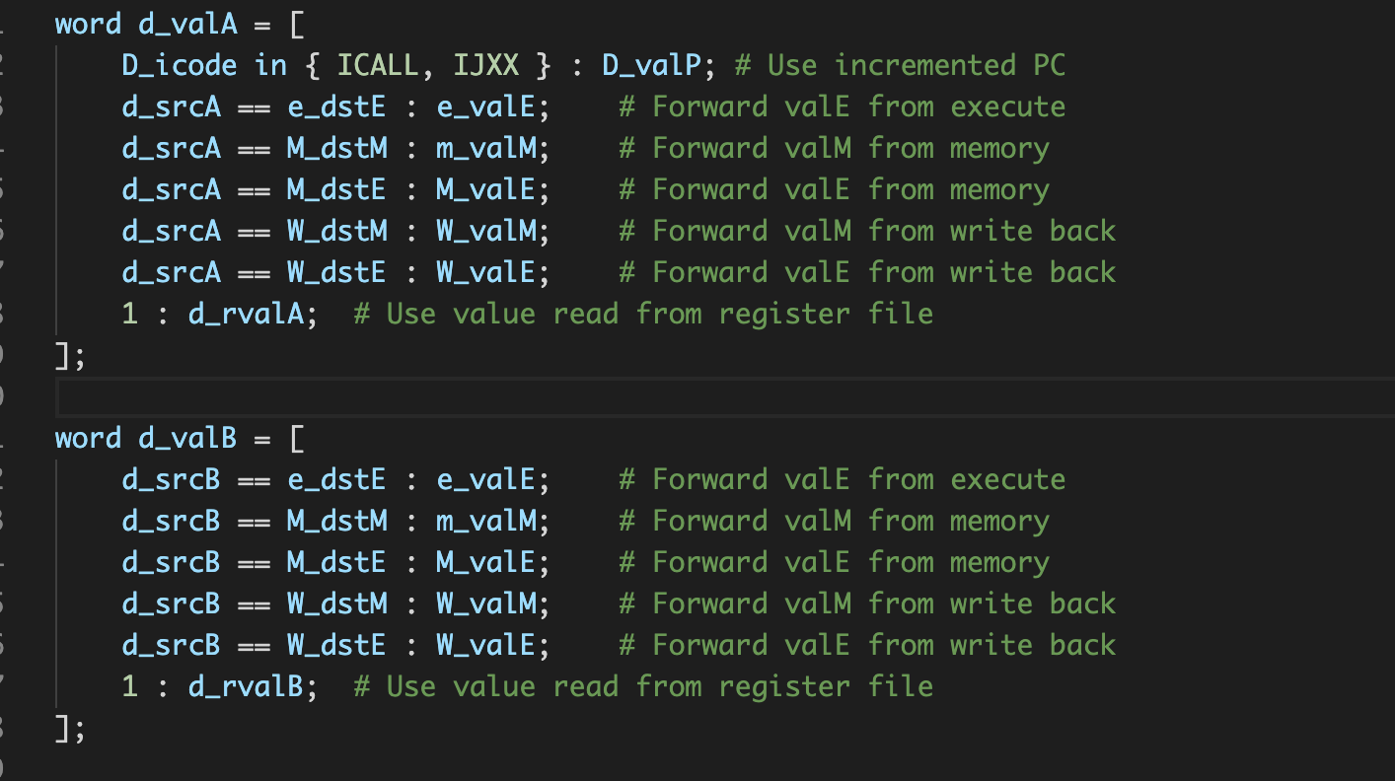

Slide 44
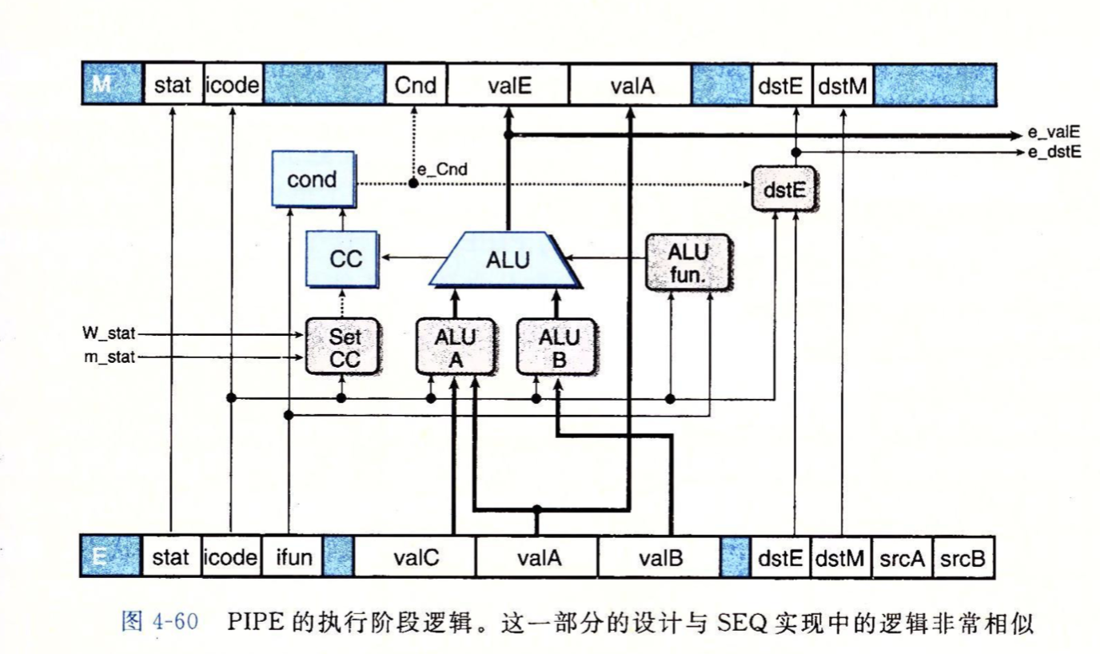
执行阶段

Slide 45
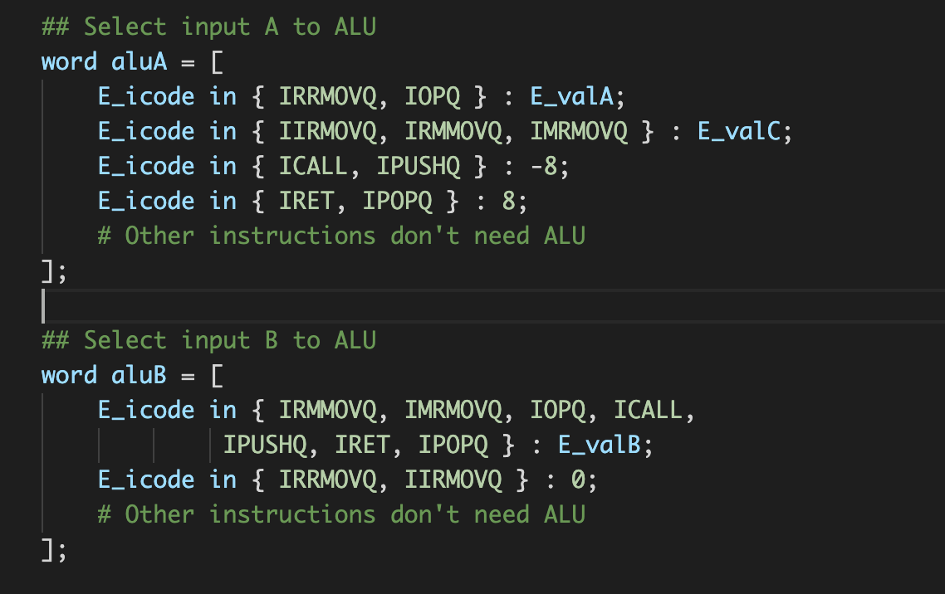

Slide 46
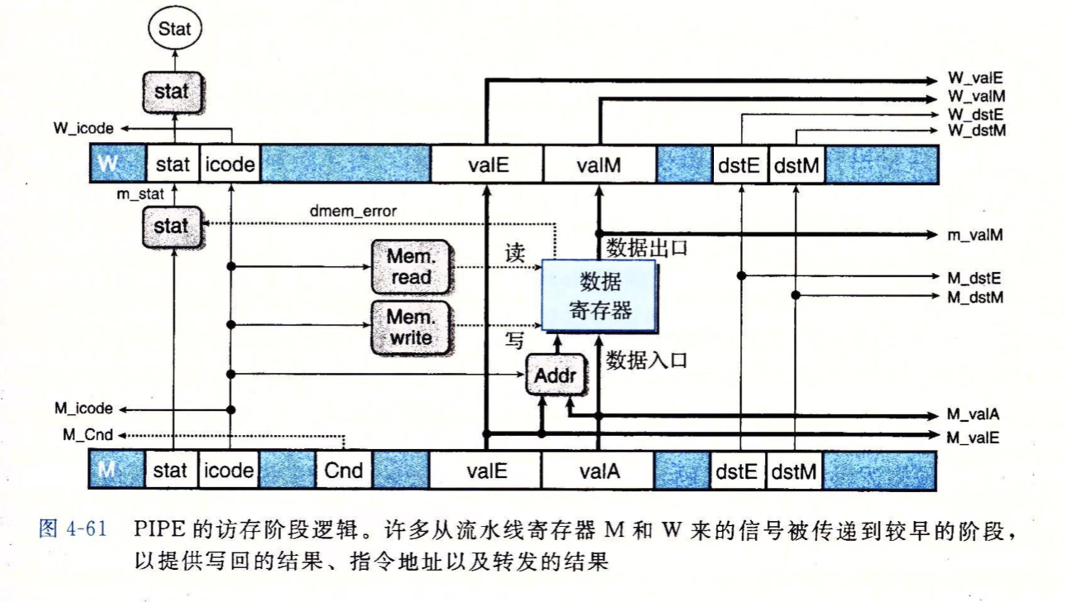
访存阶段

Slide 47
Y86-64流水线实现
1. 插入流水线寄存器
2. 预测下一个PC
3. 流水线冒险
4. 各阶段实现
5. 流水线控制逻辑

Slide 48
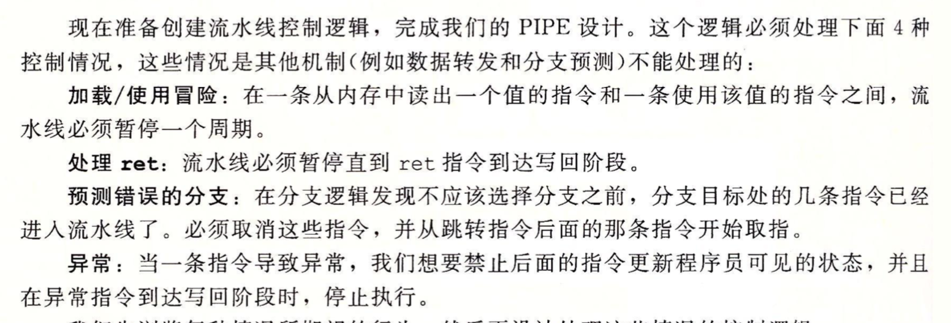
流水线控制逻辑

Slide 49
Thanks

